Slide 1
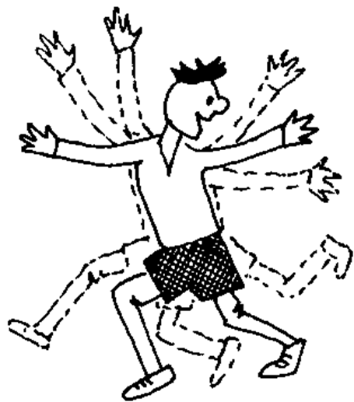
Гиперактивный ребенок с синдромом дефицита внимания

Slide 2
«Гипер» - от греческого «Hyper» - над, сверху - указывает на превышение нормы Гиперактивность – это не норма, но еще и не патология, это пограничное состояние между здоровьем и нездоровьем
Степени гиперактивности
Физическая расторможенность
Физическая расторможенность и импульсивность
Физическая расторможенность, импульсивность и дефицит внимания + слабая воля

Slide 3
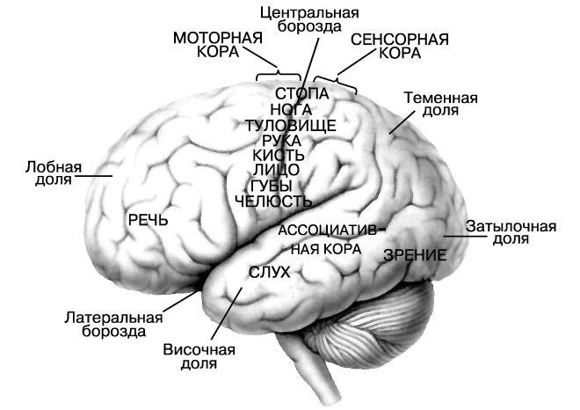
Психофизиологическая основа гиперактивного поведения у детей
незрелость, несовершенство, нарушения или расстройства работы мозга (по типу малых мозговых дисфункций)

Slide 4
Причины несозревания мозга
Наследственный фактор (в 6 раз чаще у мальчиков, чем у девочек);
Психотравмы мамы в первый триместр беременности
( очень важна 5 неделя);
Употребление алкоголя, лекарственных препаратов и курение (особенно в первый триместр беременности);
Частое УЗИ во время беременности (ультразвук влияет на участки мозга – звук очень высокой силы, как 3 работающих самолета стоящие рядом). Дети рождаются с недостаточным слуховым развитием;
Рождение ребенка: кесарево сечение (у 82% детей встречается гиперактивность, леворукость, настырное упрямое поведение)
Психотравма ребенка после рождения – разлука с матерью ( на первом месяце – на 3 дня, на первом году – неделя, с 1года до 3 лет – более 70 дней);
Инфекции головного мозга.

Slide 5
Признаки гиперактивного ребенка
Высокая вертлявость: голова, туловище, особенно конечности (ходит и подпрыгивает, неадекватные взмахивающие движения до 3 лет)
Сидит поджав ноги (на одной или двух). Ноги обездвижены, чтобы сосредоточиться
Высокая болтливость (перескакивает с одной мысли на другую)
Стремиться всегда быть первым (неадекватная бурная реакция)
Не слышит обращённую к нему речь
Постоянно теряет вещи (платки, носки, ручки и т.д.)

Slide 6
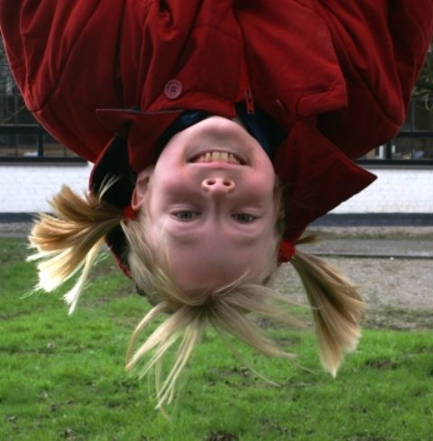
Любит осваивать вертикальное пространство (сверху – вниз)
Сезонная агрессивность ( обострение ноябрь – октябрь, февраль – март)
Очень редко бывает послушным. Складывается впечатление, что он специально нарушает дисциплину
( от 5 до 7 лет склонен к воровству)
Часто проявляет в поведении действия опасные для жизни
Не завершает действия до конца
Лю

Slide 7
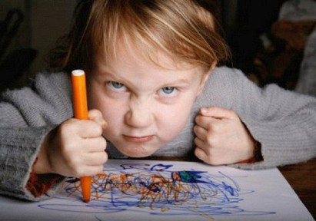
Признаки гиперактивного ребенка
Очень нуждается в сладкой пище (если нет, то увеличивает агрессию)
Кратковременное косоглазие и временное остолбенение ( это отдых мозга на 20-30 сек)
Опережает в развитии мышление, речь, восприятие. Отстает – внимание, воображение
Любимый цвет – красный. Рисунок многопредметный, небрежный, незаконченный.
У гиперактивного ребенка все 64 хромосомы активны

Slide 8
Психофизиологический механизм гиперактивности ребенка максимально приближен к состоянию стресса ( нарушение мешполушарного взаимодействия) Стресс:
Тормозит развитие мозга ребенка;
Нервная активность сосредотачивается в основном в симпатической нервной системе, правом полушарии и стволе мозга. Остальные области мозга, особенно левого полушария, могут быть частично блокированы;
Выделяются особые химические вещества (энкефалины), которые разрушают клетки мозга, особенно лимбической системы, непосредственно участвующей в обучении и запоминании;
Адреналин активизирует организм на борьбу и бегство, что проявляется в гиперактивности и неусидчивости детей;
Рефлекс периферического зрения (внешние мышцы глаз становятся сильнее, а внутренние слабеют и растягиваются). Слежение за пальцем глазами происходит скачками и вызывает боль. Такой ребенок будет испытывать трудности во время чтения и понимания прочитанного
Рефлекс защиты ахиллова сухожилия (сокращение икроножной и комбаловидной мышц, вынуждая человека «ходить на полусогнутых»)
Это переносит центр тяжести тела на носки и напрягает спину и шею (желание постоянно двигаться, ерзать, заминание ног и рук).

Slide 9
Одним из основных условий для успешной элиминации стрессового состояния является развитие мозолистого тела, укрепляющего и объединяющего головной мозг

Slide 10
Как помочь гиперактивному ребенку
Снижение агрессивности: упражнения растяжки, гимнастика, плавание (т.к. преобладает сила мышц – сгибателей)
Глазодвигательные упражнения
Дыхательные упражнения – вдох в 3 раза длиннее чем выдох
Работа над саморегуляцией (успокаивающие и возбуждающие упражнения)
Массаж и самомассаж
Слушание спокойной классической музыки (релаксация)
Регуляция ритма
Развитие мелкой моторики рук
Научить удерживать цель – метод синестезии или функциональные упражнения (нарисуй смех мамы, хруст соленого огурца и т.д.)

Slide 11
Литература

